Slide 1
오픈소스
SW의 이해
20165171황승현
20175328이정현
20175142양다민
20195285이준범
J조

Slide 2
목차
CONTENTS
01
CONTENTS
02
CONTENTS
02
CONTENTS
04
CONTENTS A
발표주제
CONTENTS A
마크다운 활용안
CONTENTS
02
CONTENTS
03
CONTENTS A
오픈소스 SW 정의 및 장점
CONTENTS A
오픈소스 SW 활용안

Slide 3
발표 주제
오픈소스SW에 대해
설명하고
마크다운 언어를
활용해
홈페이지 제작

Slide 4
오픈소스 SW란?
오픈소스 SW는
소스코드가
공개되어 있는 SW

Slide 5



오픈소스SW의 장점
Enjoy your stylish business and campus life with BIZCAM
비용 절감
무료이용이 가능하며 소스코드가 공개되어
직접 소프트웨어의 개선 또는 수정이 가능해
개발 비용이 적게듬
빠르고 유연한 개발
최신 기술 정보와 문제점의 해결책을
공유하여 운영되기 때문에
기술의 발전 속도가 빠른 편임.
호환성/유연성
소프트웨어간의 연동이 쉬우며
특정 프로그램이나 앱에 종속되지 않고
자유로운 변경이 가능함.

Slide 6
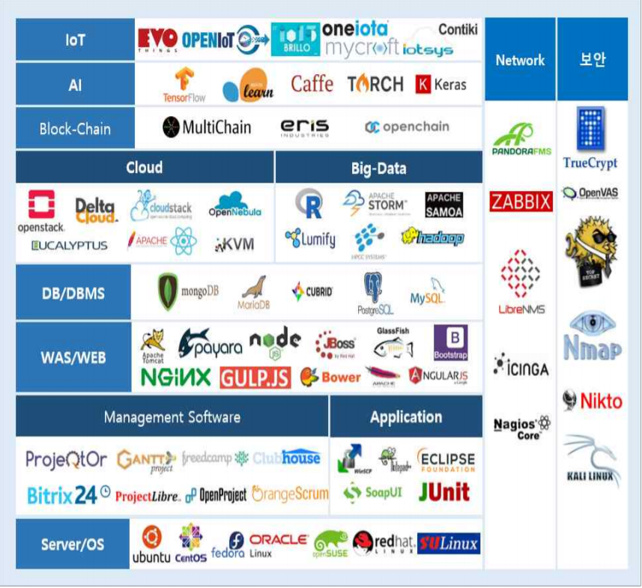
오픈소스SW의 활용
오픈소스를 활용하여 상용 SW를 활용,공급
오픈소스 완제품을 공급하고 부가서비스로 수익 창출
오픈소스 응용SW개발 플랫폼을 활용하여 다양한 사업 추진
임베디드 SW사가 오픈소스를 활용하여 HW제조 판매
각 산업분야별 기업들이 다양하게 오픈소스 활용
(금융,공공,의료,교육)
CHECK!!

Slide 7
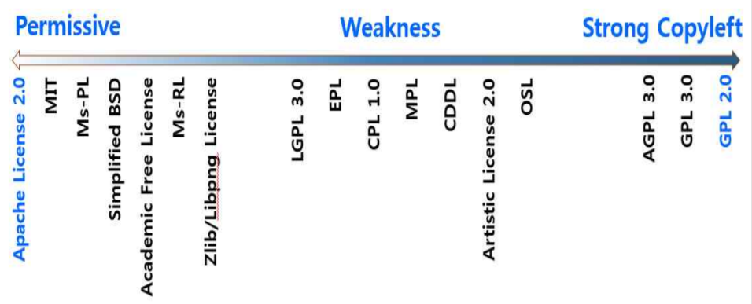
오픈소스SW의 활용
오픈소스 라이센스
기업 혹은 커뮤니티가 소스 코드를 공개할때 제시하는 제반 규정
라이선스 규정은 기업,커뮤니티,개인 사용자 및 경쟁업체 간의 협엽을 위한 기반을 제공
자료.저작물 공개 강도에 따른 라이센스 구분

Slide 8
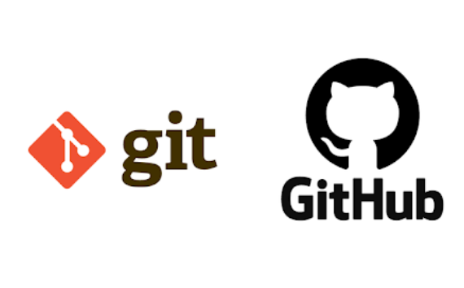
마크다운 활용
마크다운을 활용한
깃과 깃 허브 예시
https://github.com/LJB-9/git/blob/main/README.md
SW는
소스코드가
공개되어 있는 SW

Slide 9

마크다운 활용
마크다운 언어를 활용한 텐서플로우 예시
https://github.com/LJB-9/Tensorflow/blob/main/README.md
SW는
소스코드가
공개되어 있는 SW

Slide 10
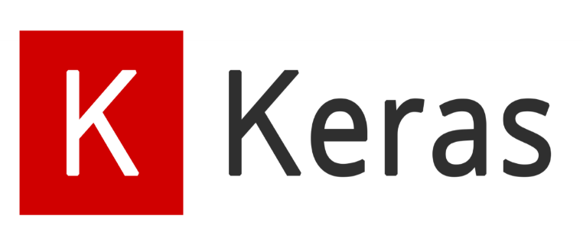
마크다운 활용
마크다운 언어를 활용한 케라스 예시
https://github.com/ljhase23/finalexam/blob/main/README.md
SW는
소스코드가
공개되어 있는 SW

Slide 11

마크다운 활용
마크다운 언어를 활용한 거버넌스 예시
https://github.com/ljhase23/finalgame
SW는
소스코드가
공개되어 있는 SW

Slide 12
Thank you

